Slide 1
АВЛ-деревья

Slide 2
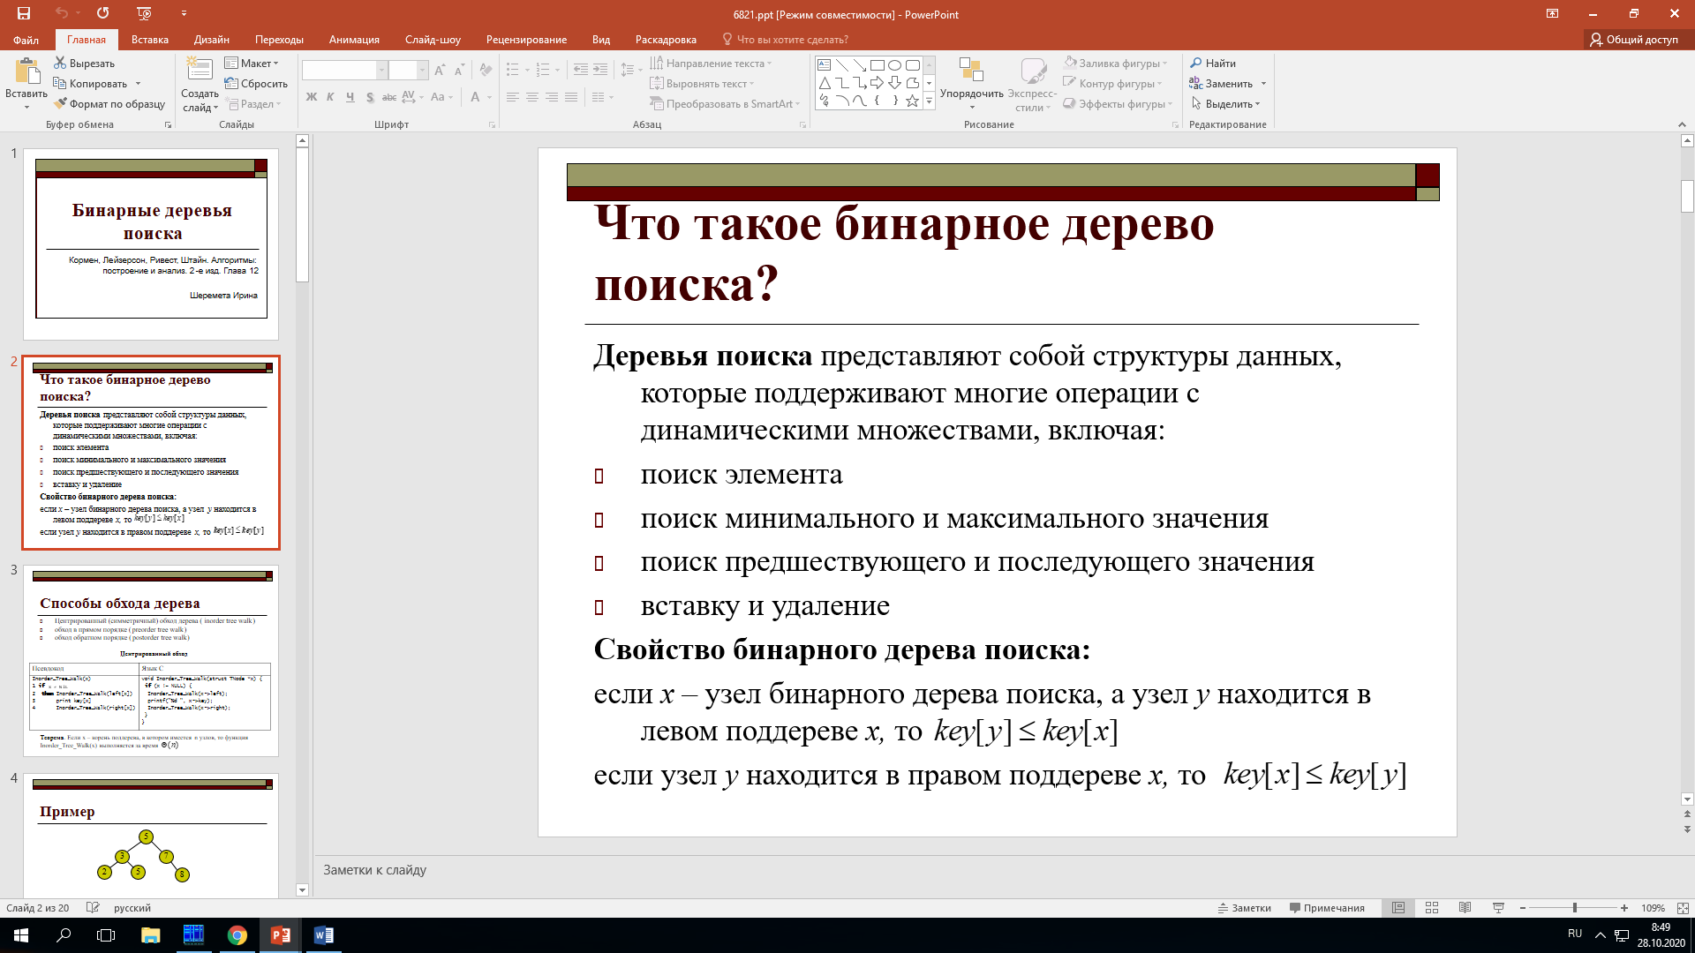

Slide 3
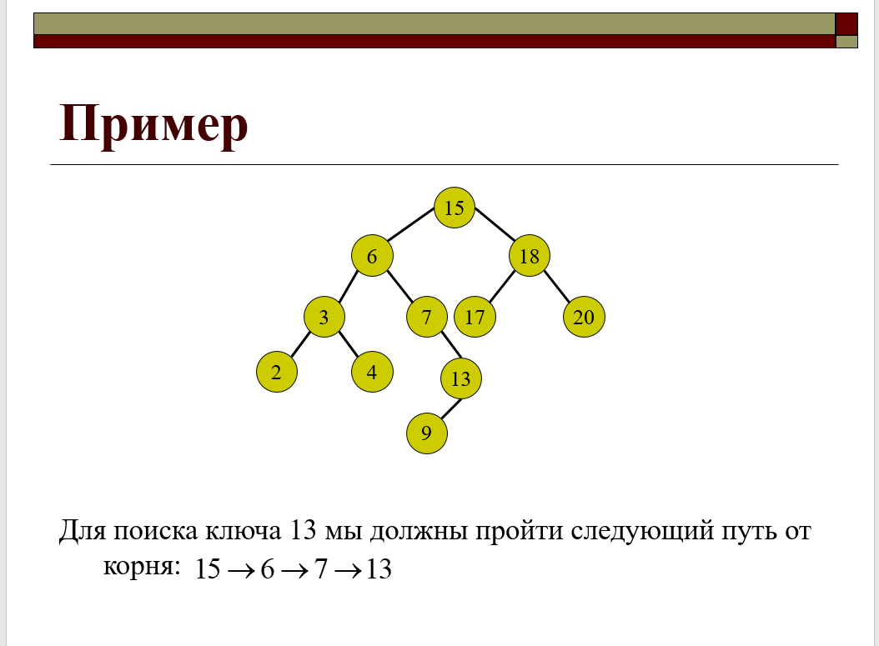

Slide 4
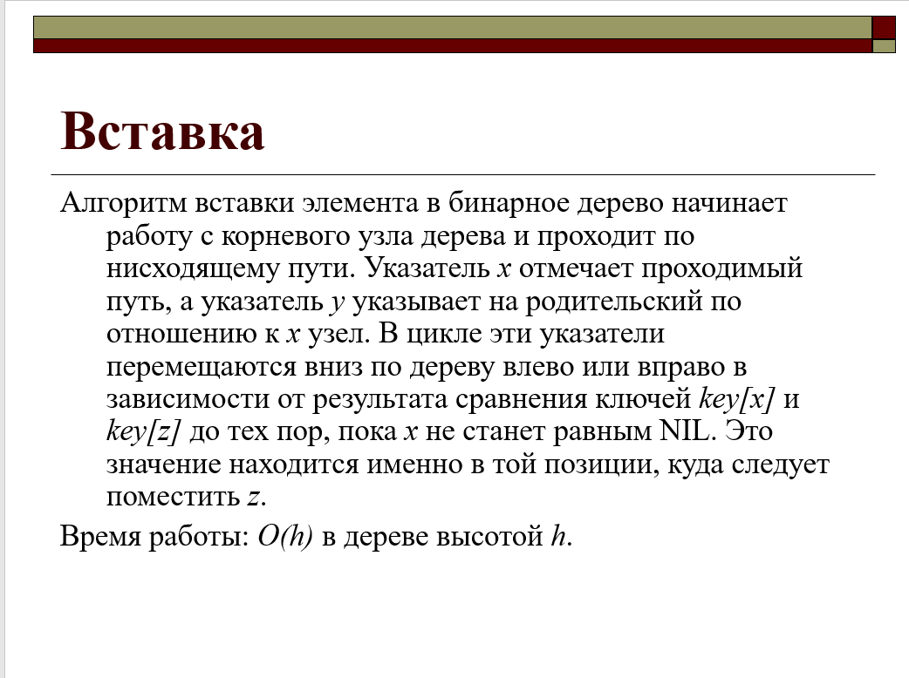

Slide 5
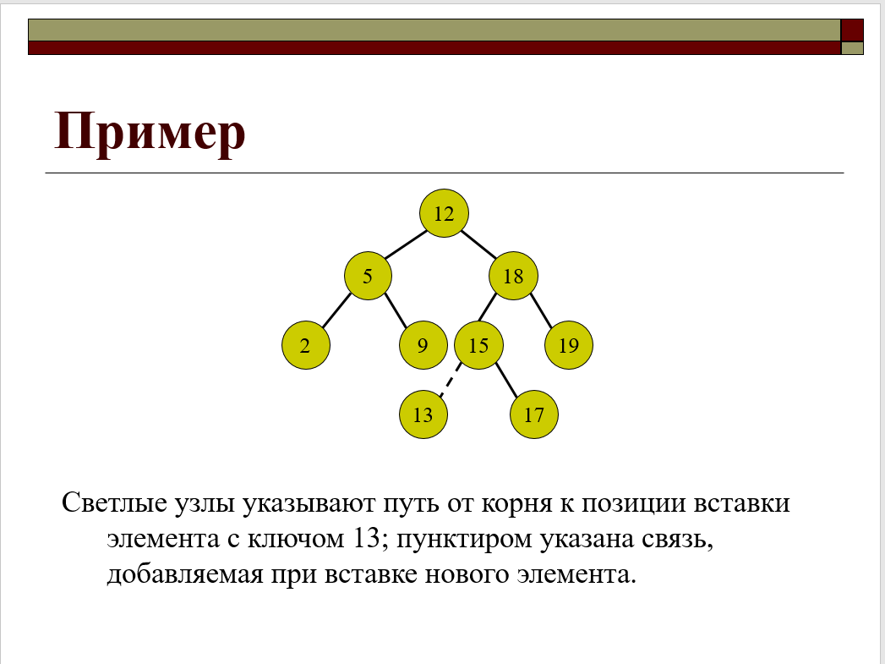

Slide 6
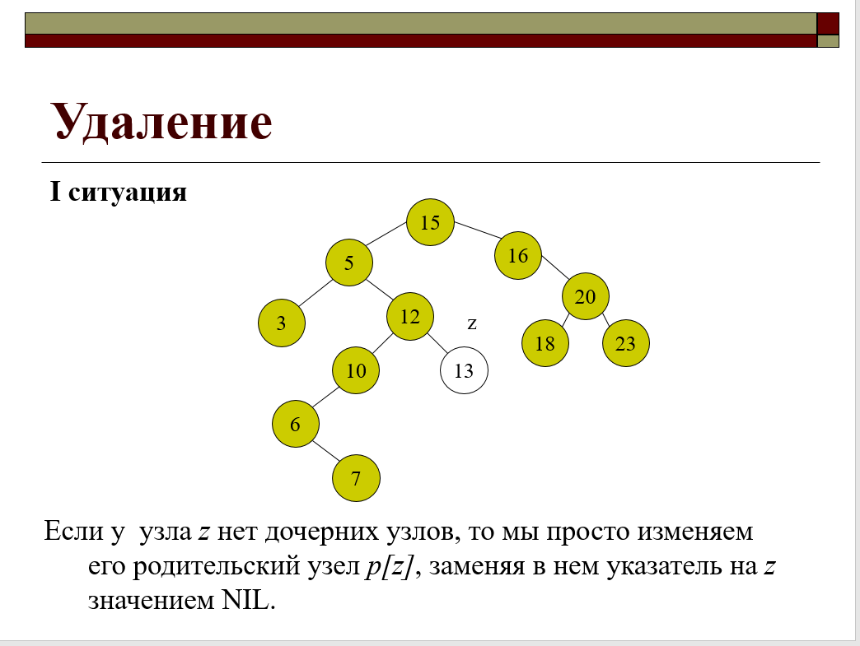

Slide 7
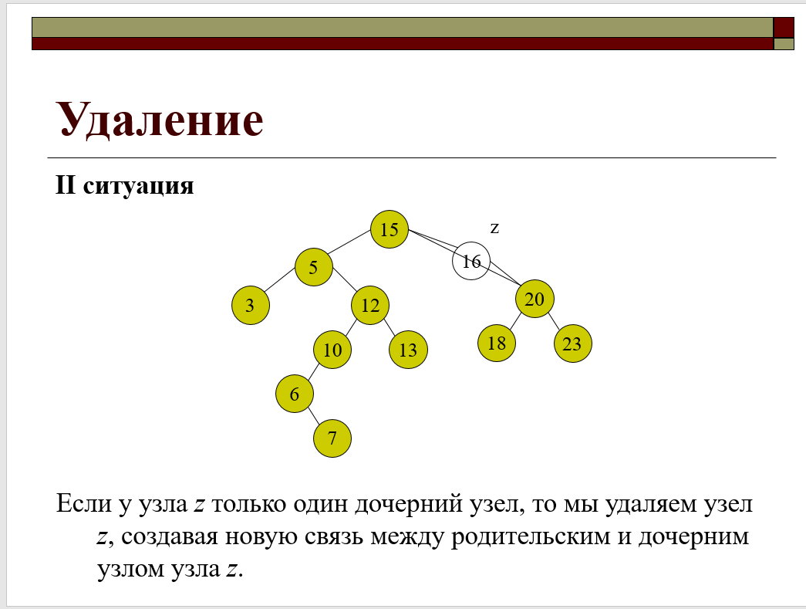

Slide 8
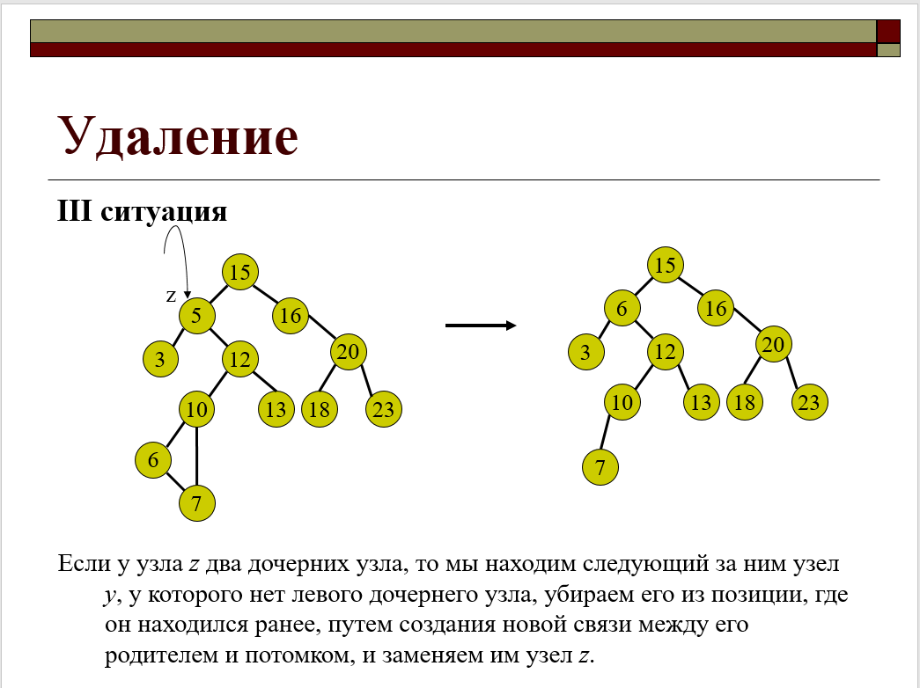

Slide 9
Идеально cбалансированные деревья
Определение. Дерево называется идеально сбалансированным, если для каждой вершины количество вершин в левом и правом поддеревьях отличается не более, чем на 1.
Если дерево поиска близко к сбалансированному, то даже в худшем случае за время порядка O(log₂n) в нем можно:
Найти вершину (узел) с заданным значением или выяснить, что такой вершины нет.
Включить (добавить) новую вершину.
Исключить (удалить) вершину.
Notes:
9

Slide 10
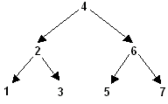
Идеально cбалансированные деревья
Среднее время выполнения операций поиска, добавления, удаления будет также близким к O(log₂n), так как в идеально сбалансированном дереве при полностью заполненных уровнях на последнем уровне находится больше половины узлов дерева.
Например, последовательность значений 4, 6, 2, 1, 5, 3, 7 дает следующее идеально сбалансированное дерево:
Notes:
10

Slide 11
АВЛ-деревья (AVL‑деревья)
Приведение уже существующего дерева к идеально сбалансированному - процесс сложный. Проще балансировать дерево в процессе его роста (после включения каждого узла).
Однако требование идеальной сбалансированности делает и этот процесс достаточно сложным, способным затрагивать все узлы дерева.
В 1962 году советские математики Адельсон-Вельский Г.М. и Ландис Е.М. предложили метод балансировки, требующий после включения или исключения узла лишь локальные изменения вдоль пути от корня к данному узлу, то есть времени не более O(log₂n).
При этом деревьям разрешается отклоняться от идеальной сбалансированности, но в небольшой степени, чтобы среднее время доступа к узлам было лишь немногим больше, чем в идеально сбалансированном дереве. Такие деревья получили название АВЛ-деревьев (AVL).
Notes:
11

Slide 12
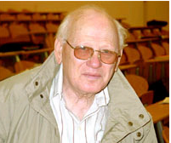
Сбалансированные деревья. АВЛ-деревья
Гео́ргий Макси́мович Адельсон-Вельский (родился 8.01.1922 – 26.04.2014) —советский математик. Ученик А.Н. Колмогорова. Вместе с Е. М. Ландисом в 1962 изобрёл структуру данных, получившую название АВЛ-дерево.
С 1957 занимался проблемами искусственного интеллекта, в 1965 руководил разработкой компьютерной шахматной программы, которая победила американскую программу на первом шахматном матче между компьютерными программами; впоследствии на её основе была создана программа «Каисса», в 1974 ставшая первым компьютерным чемпионом мира по шахматам на чемпионате в Стокгольме.
Notes:
12

Slide 13
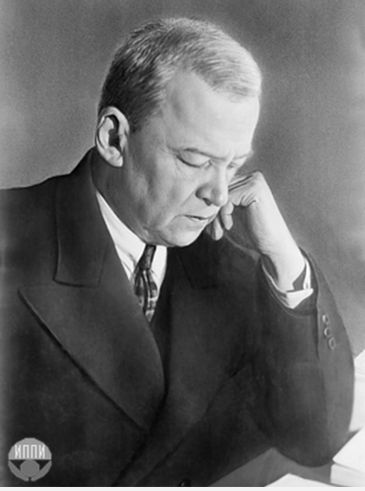
Сбалансированные деревья. АВЛ-деревья
Ландис Евгений Михайлович (6 октября 1921 - 12 декабря 1997)
выдающийся советский математик, профессор, доктор физико-математических наук.
Хотя Е.М. Ландис наиболее известен своими работами в области дифференциальных уравнений, при этом он является автором известного алгоритма построения сбалансированного AVL-дерева. АВЛ-деревья названы по первым буквам фамилий их изобретателей, Г. М. Адельсона-Вельского и Е. М. Ландиса.
Notes:
13

Slide 14
АВЛ-деревья
Возможное промежуточное решение - ввести менее строгий критерий сбалансированности.
Определение предложено в 1962 году
Г.М. Адельсон-Вельским и Е.М. Ландисом.
Они предложили балансировать дерево по высоте, а не по размеру.

Slide 15
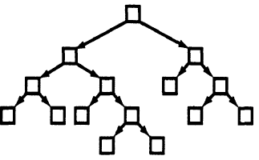
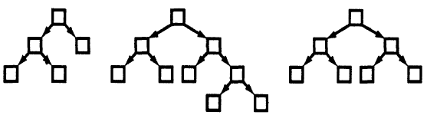
Определение. Дерево поиска называется
АВЛ-деревом, если для каждой его вершины высоты левого и правого поддеревьев отличается не больше, чем на единицу.
Замечание:
1) ИСДП является также и АВЛ-деревом верно
2) АВЛ-дерево является также и ИСДП неверно
Преимущества:
1) Определение сбалансированности простое;
2) Приводит к простой процедуре перестройки дерева;
3) Среднее время поиска близко к ИСДП.

Slide 16
АВЛ-деревья (AVL‑деревья)
Под балансом узла T двоичного дерева понимают разность высот его правого TR и левого TL поддеревьев:
balance(T)=h(TR) - h(TL)
(или разность высот его левого TL и правого TR поддеревьев:
balance(T)=h(TL) - h(TR)).
Определение. Двоичное дерево поиска называется сбалансированным по высоте или AVL-деревом, если для любого его узла выполняется условие |balance(T)|<=1.
Notes:
16

Slide 17

Какое дерево является АВЛ-деревом?
АВЛ-дерево
не АВЛ-дерево

Slide 18
«Плохие» АВЛ-деревья
Адельсон-Вельский и Ландис доказали теорему которая, гарантирует, что
АВЛ-дерево никогда не будет по высоте превышать ИСДП больше, чем на 45% независимо от количества вершин:
log(n+1) ≤ h_{АВЛ}(n) < 1,44 log(n+2) – 0,328
Лучший случай ИСДП Плохие АВЛ-деревья

Slide 19
Определение.
«Плохим» будем называть АВЛ-дерево, которое имеет наименьшее число вершин при фиксированной высоте.
Какова структура «плохого» АВЛ-дерева?
Построение: возьмем фиксированную высоту h и построим АВЛ-дерево с минимальным количеством вершин.
Алгоритм построения «плохих» АВЛ-деревьев напоминает построение чисел Фибоначчи, поэтому иногда их называют деревья Фибоначчи.

Slide 20




Перестроение АВЛ-дерева
L
L
LL - поворот
L
LR - поворот
R

Slide 21



R
RR - поворот
R
R
L
RL - поворот

Slide 22
Идея алгоритма построения АВЛ-дерева
Вначале добавим новую вершину в дерево так же как в случайное, т.е. проходим по пути поиска до нужного места включения в качестве листовой вершины.
Двигаясь назад по пути поиска будем искать вершину, в которой нарушился баланс, т.е. высота левого и правого поддерева стала отличаться больше, чем на единицу.
Если такая вершина найдена, то изменим структуру дерева для восстановления баланса.

Slide 23
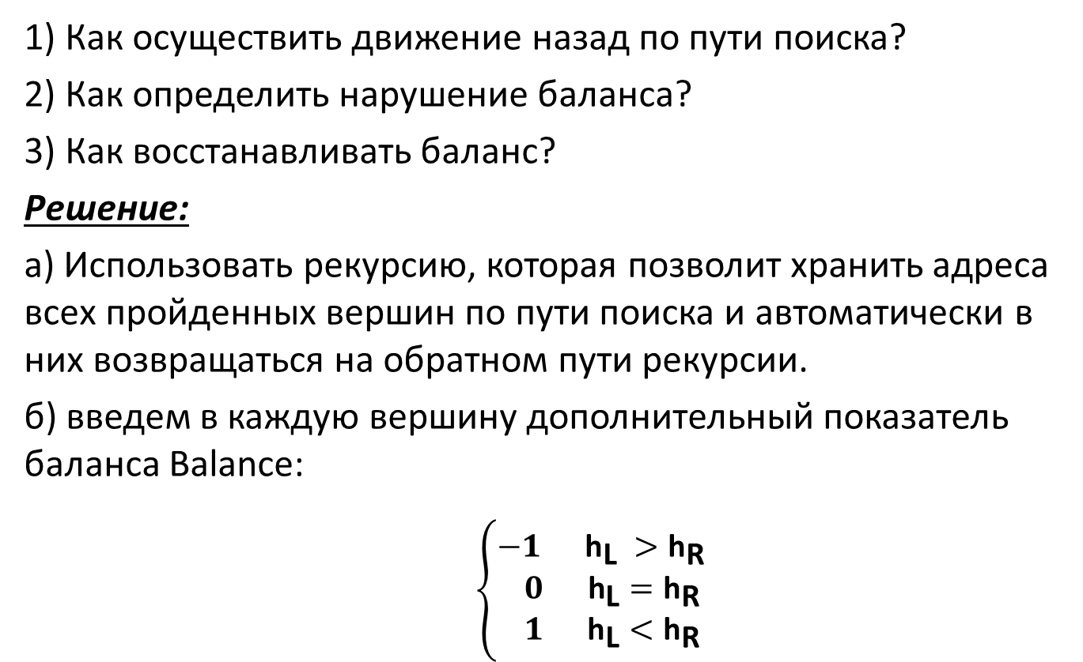
Задачи при перестроении АВЛ-дерева
1) Как осуществить движение назад по пути поиска?
2) Как определить нарушение баланса?
3) Как восстанавливать баланс?
Решение:
а) Использовать рекурсию, которая позволит хранить адреса всех пройденных вершин по пути поиска и автоматически в них возвращаться на обратном пути рекурсии.
б) введем в каждую вершину дополнительный показатель баланса Balance:
$\left\{\begin{aligned}−1 {\text{h}}_{\text{L}} >{\text{h}}_{\text{R}} \\ 0 { \text{h}}_{\text{L}}={\text{h}}_{\text{R}} \\ 1 {\text{h}}_{\text{L}}<{\text{h}}_{\text{R}}\end{aligned}\right.$

Slide 24
При включении новой вершины её баланс равен нулю. При движении назад по пути поиска показатель баланса для всех вершин пересчитывается, причем не нужно просматривать все поддеревья, только путь поиска.
Нарушение баланса возможно только в одной вершине и один поворот полностью восстанавливает структуру АВЛ-дерева.
Балансировка выполняется с помощью поворотов дерева: LL, LR, RL, RR.

Slide 25
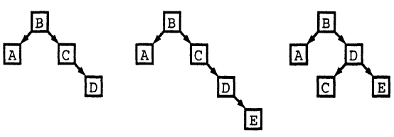
Добавление узла к AVL-дереву
В узле C дерево уже не сбалансировано. Левое поддерево узла C имеет высоту 0, а правое — высоту 2. Эти поддеревья можно сбалансировать, как показано на рисунке справа, при этом узел C заменяется узлом D. Теперь поддерево с корнем в узле D имеет высоту 2. Заметим, что высота поддерева с корнем в узле C до вставки нового узла, которое ранее находилось в этом месте, также была равна 2.
Так как высота поддерева не изменилась, то дерево также окажется сбалансированным во всех узлах выше D. Балансировка: RR-поворот).
Notes:
25

Slide 26



LL – поворот //RR – поворот симметричен
p
q
q
LL-поворот
q = p-->Left
p-->Left = q-->Right
q-->Right = p
Новый корень q
p
Т1
Т2
Т3
Т1
Т2
Т3

Slide 27
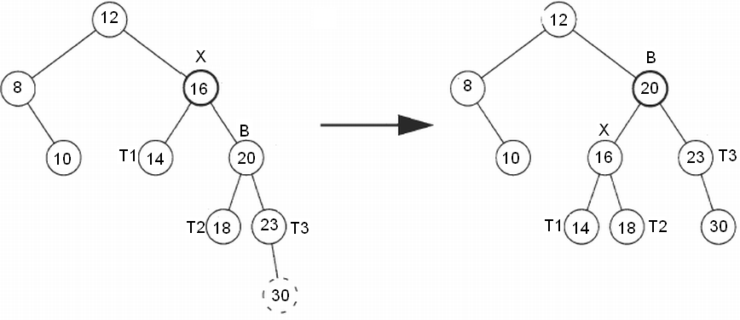
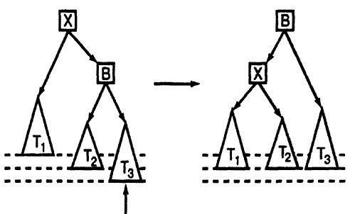
Пример RR-поворота
p
q
q
p
RR-поворот
q = p--> Right
p-->Right= q-->Left
q-->Left = p
Новый корень q

Slide 28

LR – поворот //RL – поворот симметричен
LR-поворот
q = p-->Left
r = q-->Right
q-->Right = r-->Left
p-->Left = r-->Right
r-->Left = q;
r-->Right = p;
Новый корень r
r
p
q
q
p
r
Т1
Т3
Т4
Т1
Т2
Т3
Т4
Т2

Slide 29
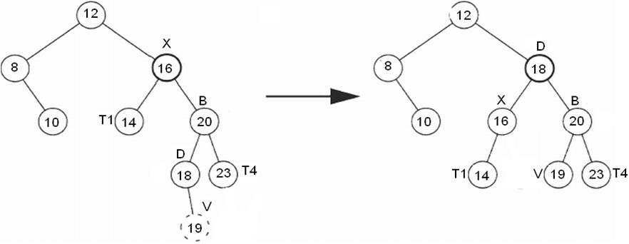
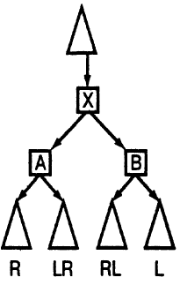
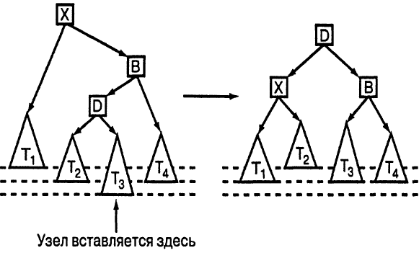
Пример RL-поворота
p
r
q
p
q
r
RL-поворот
q = p-->Right
r = q--> Left
q-->Left = r-->Right
p-->Right = r-->Left (+17)
r-->Right = q;
r-->Left = p;
Новый корень r

Slide 30
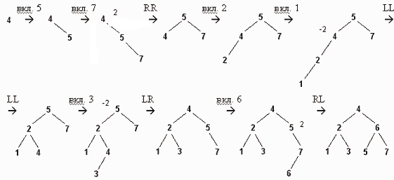
Вставка узлов в АВЛ-дерево
Пример 5. Рассмотрим диаграмму роста АВЛ-дерева, получающегося из последовательности значений 4, 5, 7, 2, 1, 3, 6 (будем указывать тип применяемых поворотов и показатель сбалансированности у узлов с нарушенным балансом).
Notes:
30

Slide 31
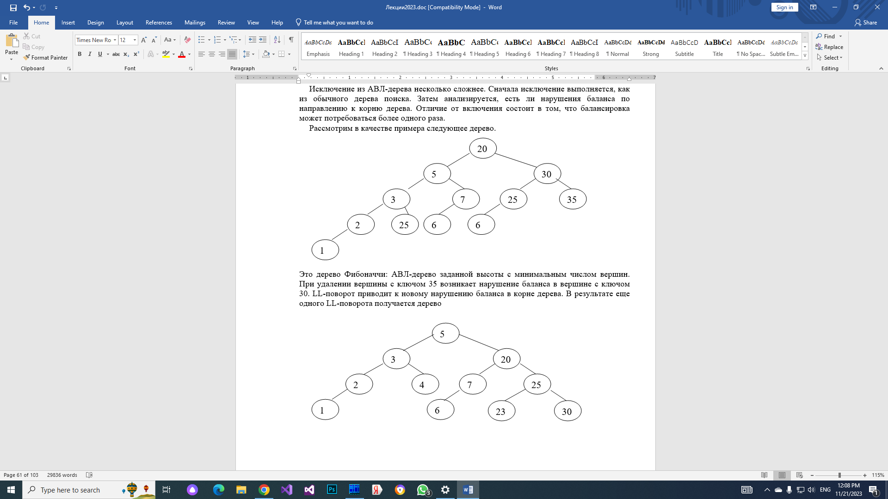
Удаление узла из АВЛ‑дерева
При удалении узлов из AVL - дерева операция балансировки в основном остается такой же, что и при включении и заключается в однократном или двукратном повороте.
Балансировка выполняется с помощью тех же поворотов.
Удаление элементов также имеет сложность О(log₂n). Но если включение может вызвать один поворот, удаление может потребовать повороты в каждом узле пути поиска при обратном ходе рекурсии.
Пример: удаление 35: Сначала LL в 30, затем LL в 20.
Notes:
31

Slide 32
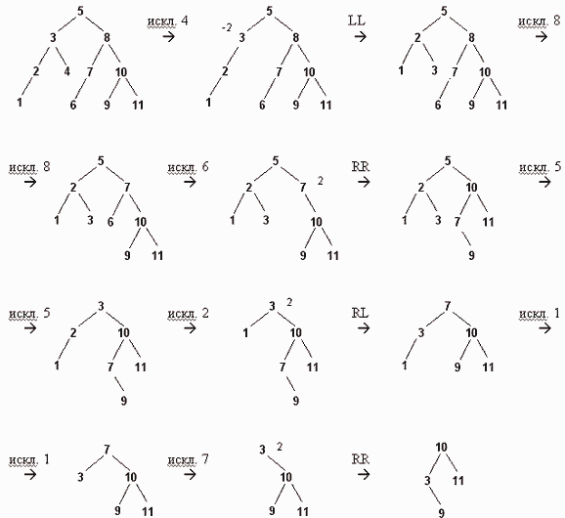
Удаление узлов из АВЛ‑дерева
Пример 7. Рассмотрим последовательное исключение узлов 4, 8, 6, 5, 2, 1, 7
Notes:
32

Slide 33
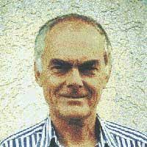
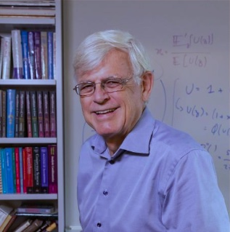
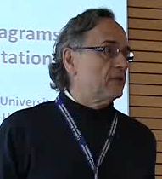
Определение
Красно-чёрное дерево (red-black tree) — двоичное дерево поиска, в котором баланс осуществляется на основе "цвета" узла дерева, который принимает только два значения: "красный" (red) и "чёрный" (black).
Изобретатель Рудольф Байер (1972). Он же автор B-дерева (c Э.МакКрейтом)
Внедрили Роберт Седжвик и Леонидас Гибас (1978)

Slide 34
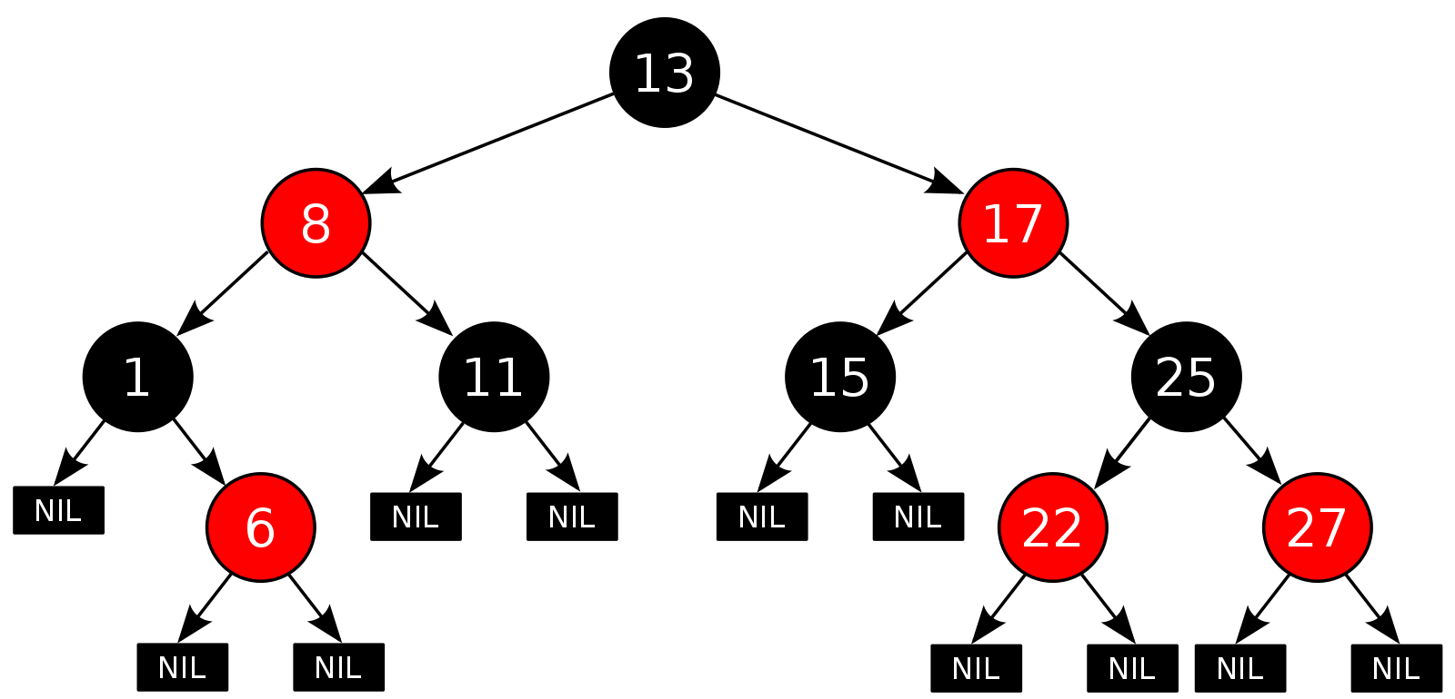
Свойства красно-черного дерева
каждый узел является красным или черным
корень дерева является черным
каждый лист дерева (NULL или NIL) является черным
у красного узла оба дочерних узла – черные
у любого узла все пути от него до листьев, являющихся его потомками, содержат одинаковое количество черных узлов

Slide 35

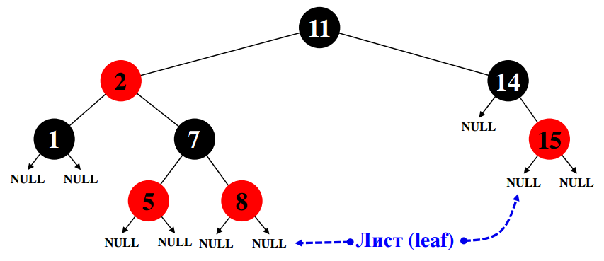
Пример красно-черного дерева
каждый узел является красным или черным
корень дерева является черным
каждый лист дерева (NULL) является черным
у красного узла оба дочерних узла – черные
у любого узла все пути от него до листьев, являющихся его потомками, содержат одинаковое число черных узлов

Slide 36
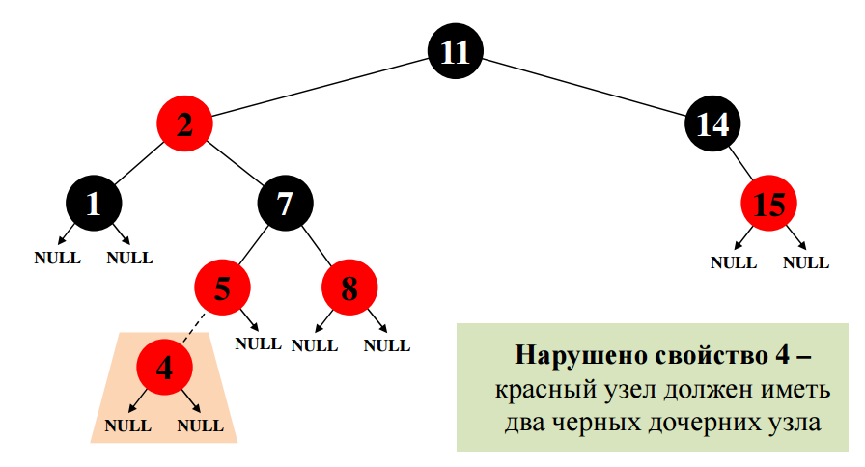
Добавление элемента / Add (key, value)
Находим лист для вставки нового элемента
Создаем элемент и окрашиваем его в красный цвет
Перекрашиваем узлы и выполняем повороты

Slide 37

Какие свойства красно-черного дерева могут быть нарушены после вставки нового узла (красного цвета)?
каждый узел является красным или черным
корень дерева является черным (например, при добавление первого элемента)
каждый лист дерева (NULL) является черным
у красного узла оба дочерних узла являются черными
у любого узла все пути от него до листьев (его потомков), содержат одинаковое число черных узлов (новый узел замещает черный NULL, но сам имеет два черных дочерних NULL)

Slide 38
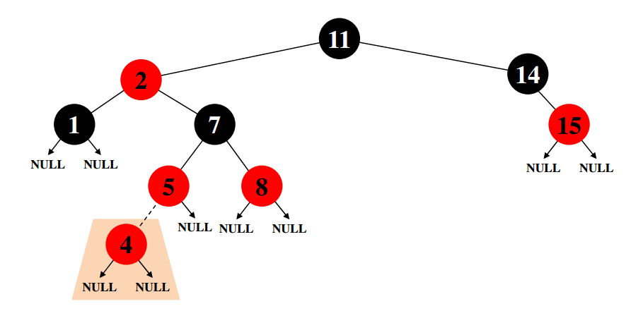
Восстановление красно-черного дерева
Возможно 6 случаев, нарушающих свойства красно-черного дерева (3 случая симметричны другим трем)
Восстановление свойств начинаем с нового элемента и продвигаемся вверх к корню дерева

Slide 39
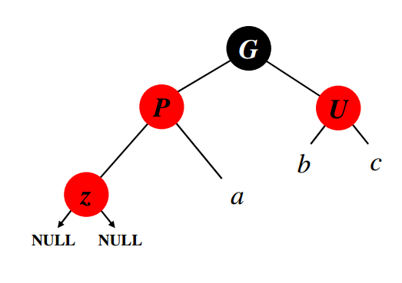

Восстановление красно-черного дерева
Случай 1
Узел P – это корень левого поддерева своего родителя G
Узел z красный
Родительский узел P узла z красный
Узел U (дядя узла z) красный

Slide 40
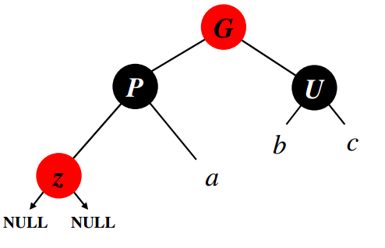
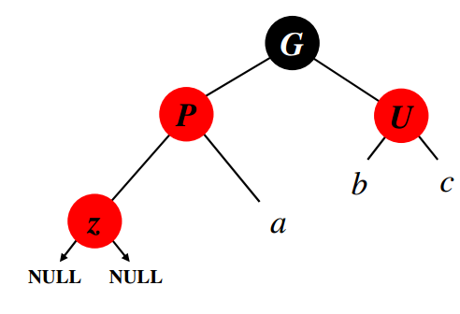
Восстановление красно-черного дерева
Случай 1
Перекрашиваем узлы
P – черный
U – черный
G – красный

Slide 41
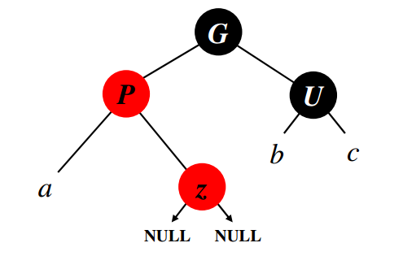
Восстановление красно-черного дерева
Случай 2
Узел P – это корень левого поддерева своего родителя G
Узел z красный
Родительский узел P узла z красный
Узел U черный
Узел z – правый дочерний элемент P

Slide 42
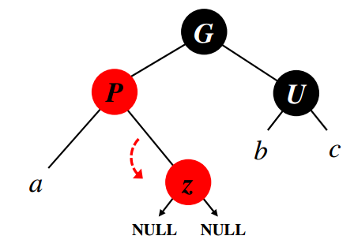
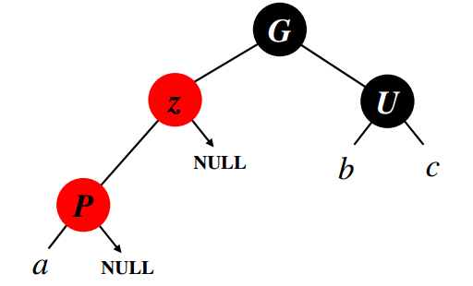
Восстановление красно-черного дерева
Случай 2
Переходим к случаю 3 путем поворота дерева P влево

Slide 43
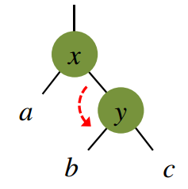
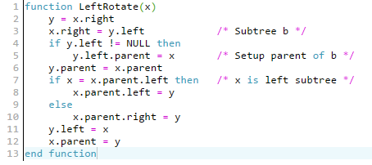
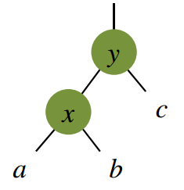
Левый поворот дерева (left rotation)

Slide 44
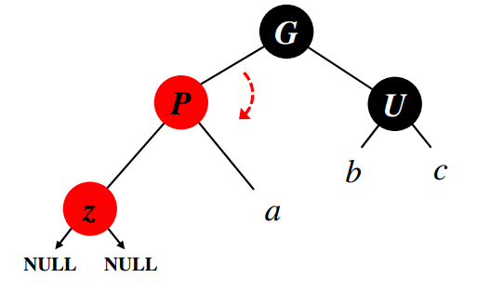
Восстановление красно-черного дерева
Случай 3
Узел P – это корень левого поддерева своего родителя G
Узел z красный
Родительский узел P узла z красный
Узел U черный
Узел z – левый дочерний элемент P

Slide 45
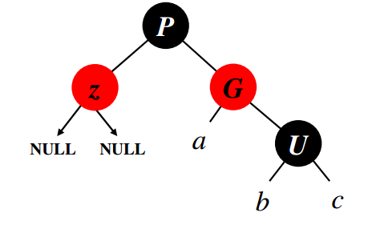
Восстановление красно-черного дерева
Случай 3
Перекрашиваем вершины
P – черный
G – красный
Поворачиваем дерево G вправо

Slide 46
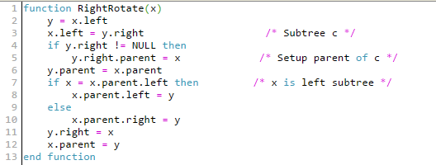
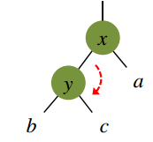
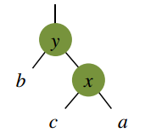
Правый поворот дерева (right rotation)
Правый поворот x (right rotation)

Slide 47
Восстановление красно-черного дерева
Случаи 4, 5 и 6 симметричны случаям 1, 2 и 3
Узел P – это корень правого поддерева своего родителя G
Узел z красный
Родительский узел P узла z красный
Узел U черный или красный
Узел z – левый или правый дочерний элемент P

Slide 48
Возникновение термина
По словам Гимпаса, они использовали фломастеры двух цветов.
По словам Седжвика, красный цвет лучше всех смотрелся на лазерном принтере
Из других источников: в типографии имелись в наличии краски всего двух цветов.
Notes:
Описывая самобалансирующееся древо поиска в своей работе, авторы статьи, вероятно, даже не предполагали, что станут основоположниками нового термина. Тем не менее судьба распорядилась так, что в типографии имелись в наличии краски всего двух цветов. Ими и обозначался каждый бит, присоединяющийся к последующему узлу.

Slide 49
Использование
Красно-чёрное дерево является особым видом двоичного дерева, используемым для организации сравнимых данных, таких как фрагменты текста или числа.
Листовые узлы красно-чёрных деревьев не содержат данных.
Такие листья не нуждаются в явном выделении памяти — нулевой указатель на потомка может фактически означать, что этот потомок — листовой узел, но в некоторых случаях работы с красно-чёрными деревьями использование явных листовых узлов может послужить упрощением алгоритма.

Slide 50
Сложность
Операция | Средний случай (average case) | Худший случай (worst case)
Add(key, value) | O(log n) | O(log n)
Lookup(key) | O(log n) | O(log n)
Remove(key) | O(log n) | O(log n)
Min/Max | O(log n) | O(log n)
Расход памяти | O(n) | O(n)

Slide 51
Сравнение с АВЛ деревом
Поиск и вставка для АВЛ дерева может быть быстрее, чем для КЧ дерева
Высота КЧ дерева м. б. на 40% больше высоты АВЛ дерева при одинаковом числе узлов
Удаление из КЧ дерева может быть быстрее, чем из АВЛ дерева
КЧ дерево – достаточно 3 или менее поворотов
АВЛ дерево – возможно понадобится поворот в каждом узле на пути от удаляемого листа до корня

Slide 52
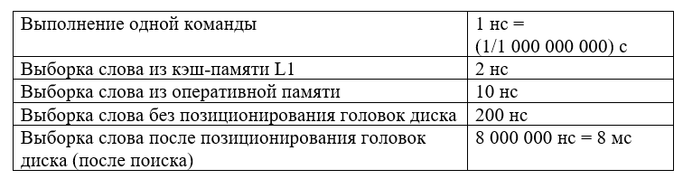
Затраты времени при выполнении различных операций компьютере с частотой 1 ГГц

Slide 53
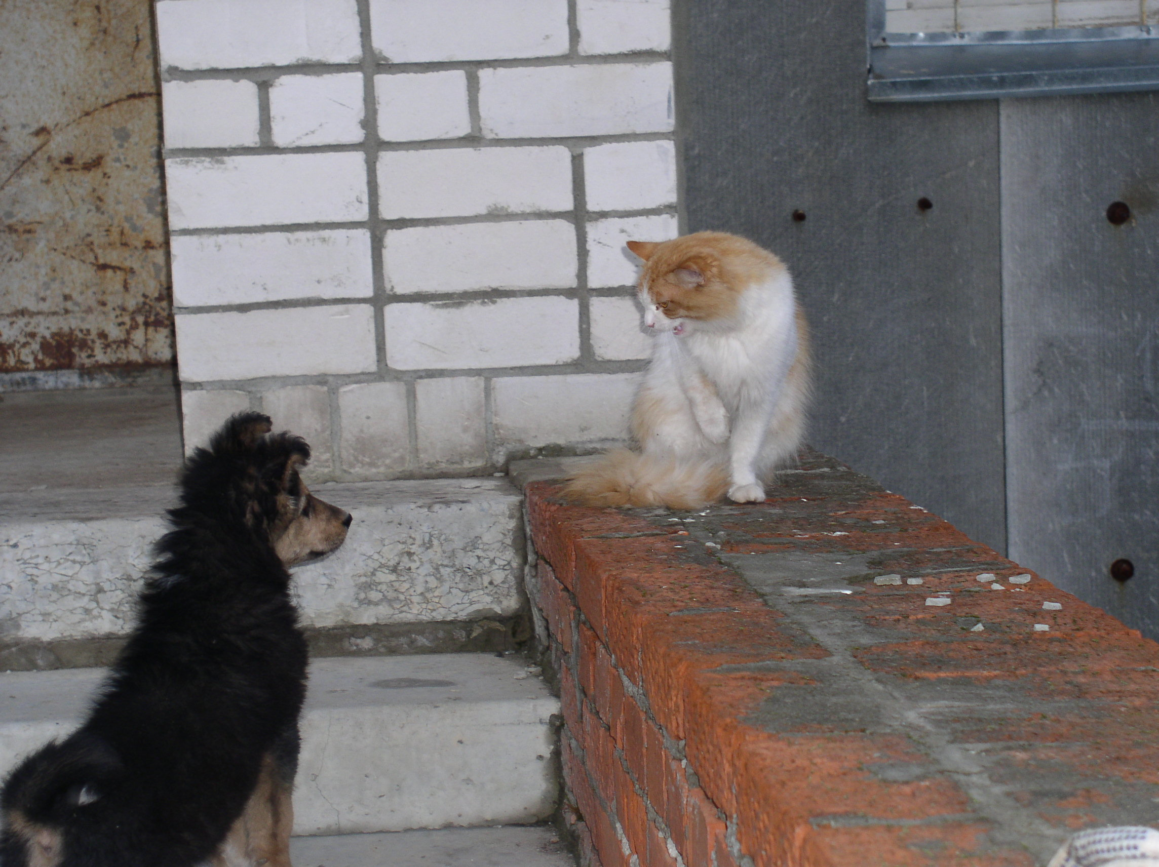
Благодарю за внимание

